Slide 1
Øvingsforelesning 07.02.24
Fourierrekker og skalarprodukter

Slide 2
Plan for dagen
Fourierrekker
Skalproduktet

Slide 3
Recap fra tidligere uker

Slide 4
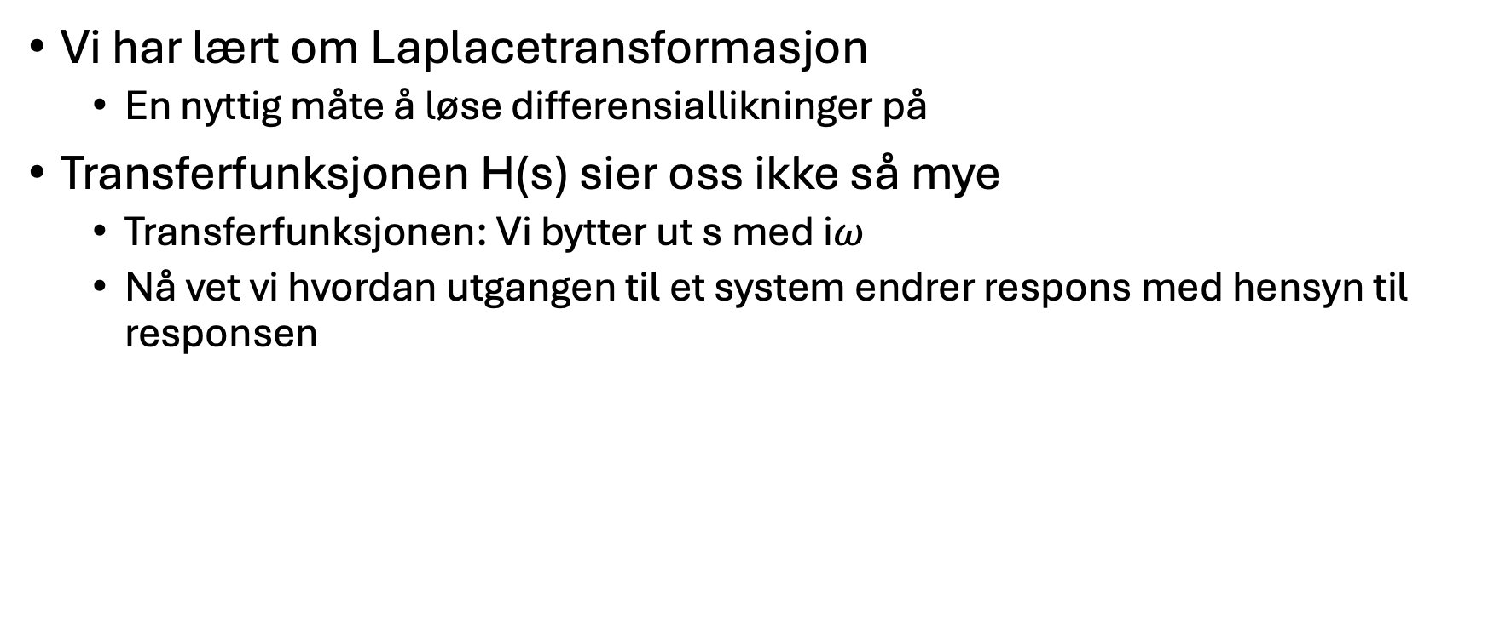
Fouriertransformasjon
Vi har lært om Laplacetransformasjon
En nyttig måte å løse differensiallikninger på
Transferfunksjonen H(s) sier oss ikke så mye
Transferfunksjonen: Vi bytter ut s med i$ω$
Nå vet vi hvordan utgangen til et system endrer respons med hensyn til responsen

Slide 5
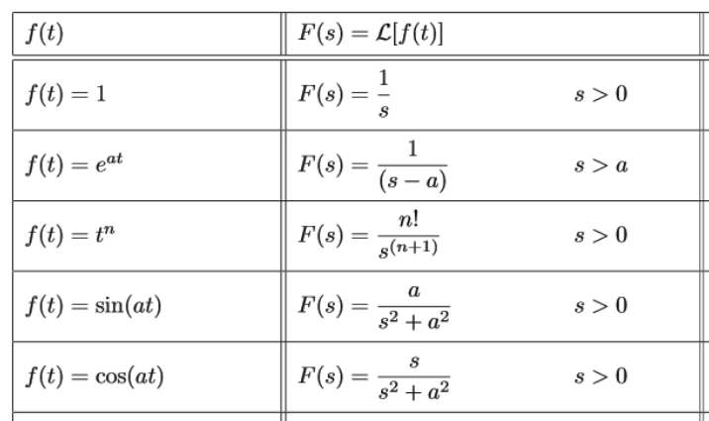

Slide 6
Fourierrekker motivasjon
Hvordan lager vi en f.eks. en spenning på formen av en firkantbølge?
Firkantbølgen er ikke naturlig produsert
Kan summere masse sinuser og cosinuser for å lage firkantbølge
Fourierrekke!

Slide 7
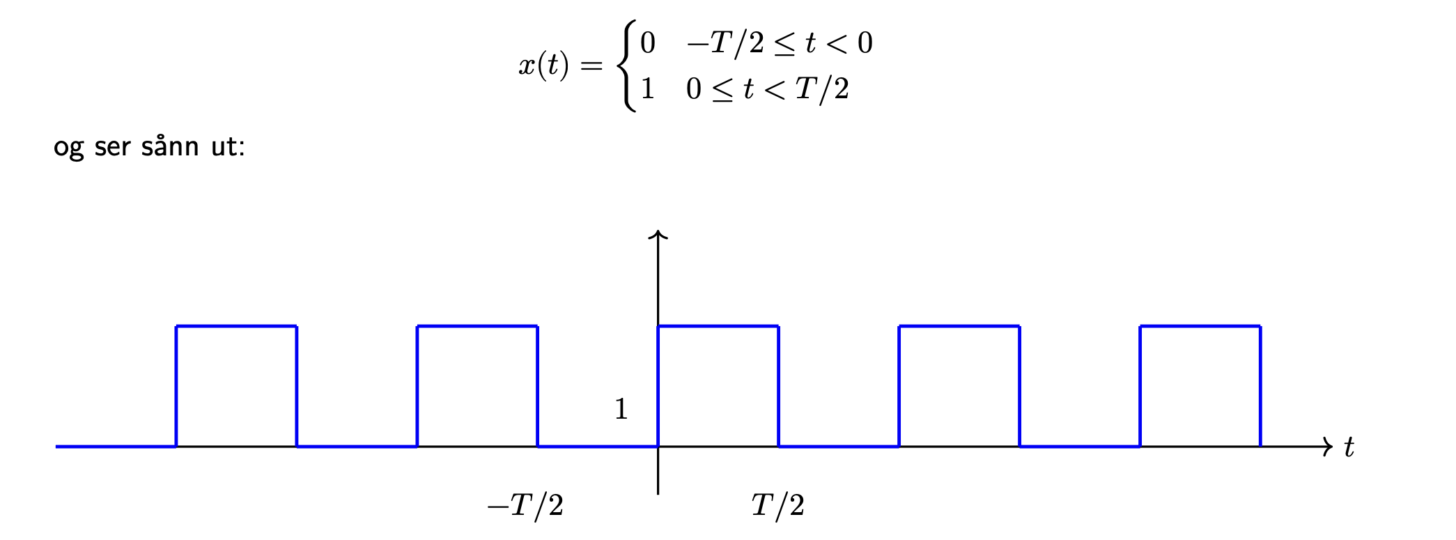
Firkantbølgen

Slide 8
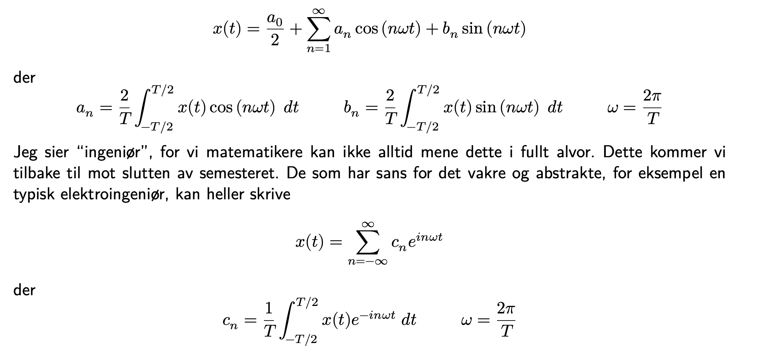
To metoder for å finne fourierrekker
1) Reell
Kan forkorte funksjonene hvis funksjonen vår er jevn eller odde
2) Kompleks
Færre koeffisienter vi må finne
Hvorfor bruker vi av og til heller reelle fourierrekker istedenfor kompleks? (hint odde og jevne funksjoner)!
Fourierrekkene blir like i praksis!

Slide 9
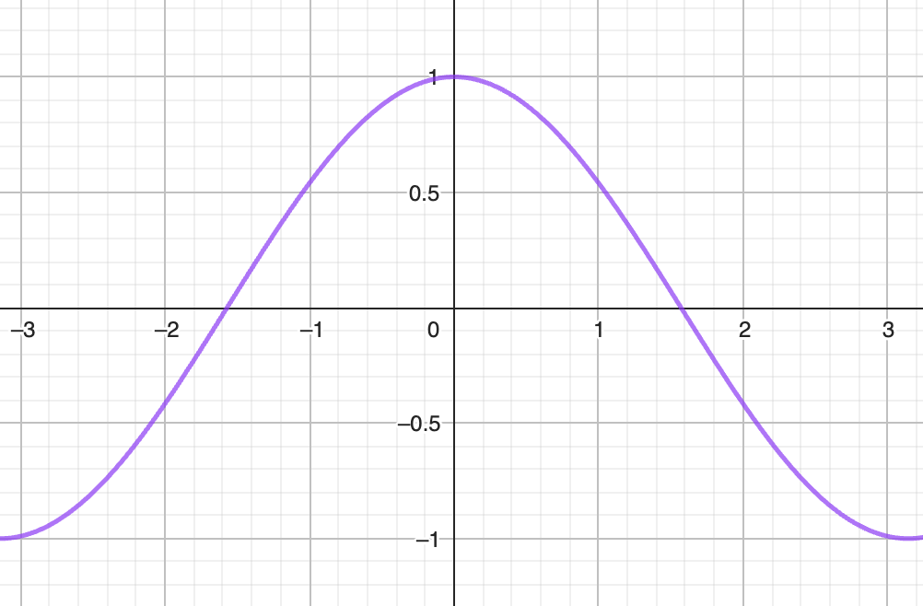
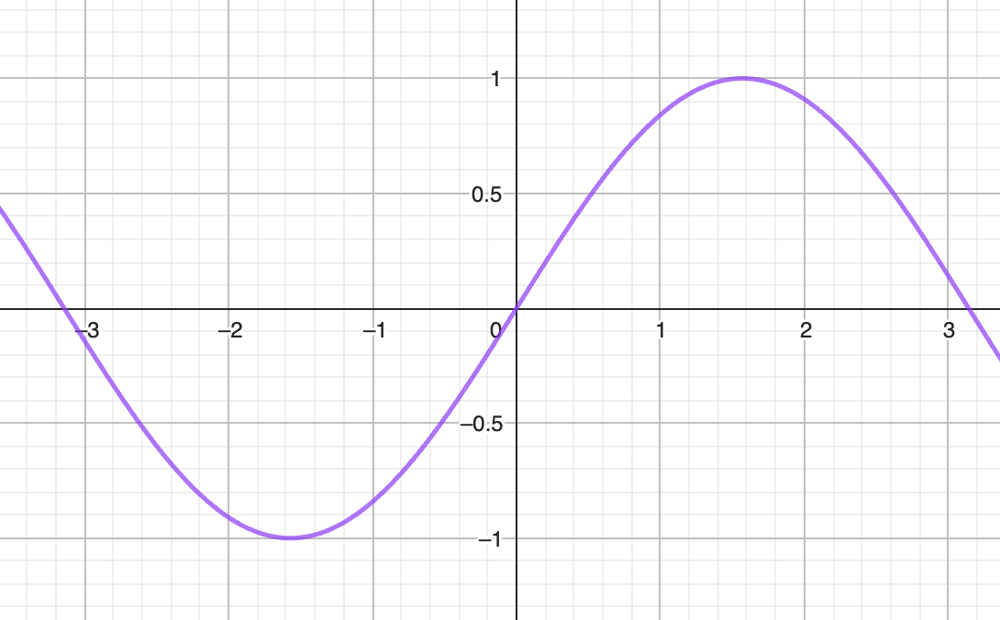
Odde og jevne funksjoner
Sinus (odd)
Cosinus (jevn)

Slide 10
Regne ut fourierrekke for firkantbølgen

Slide 11
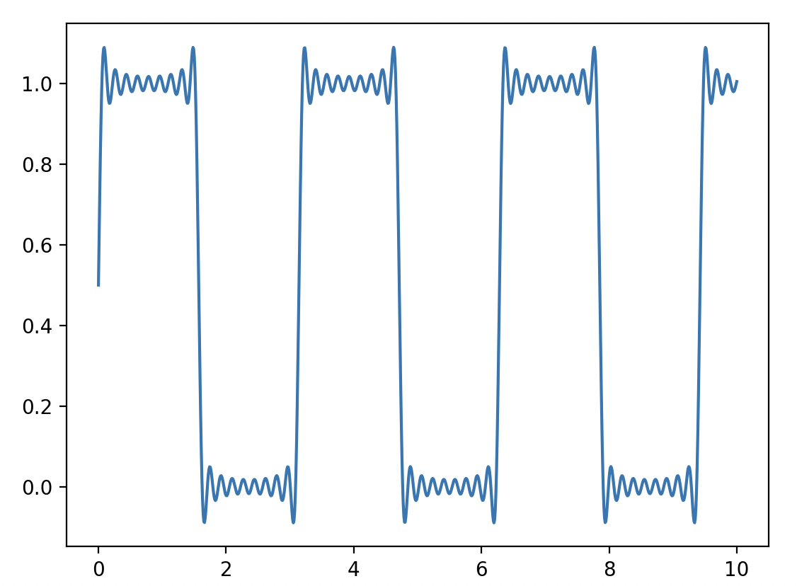
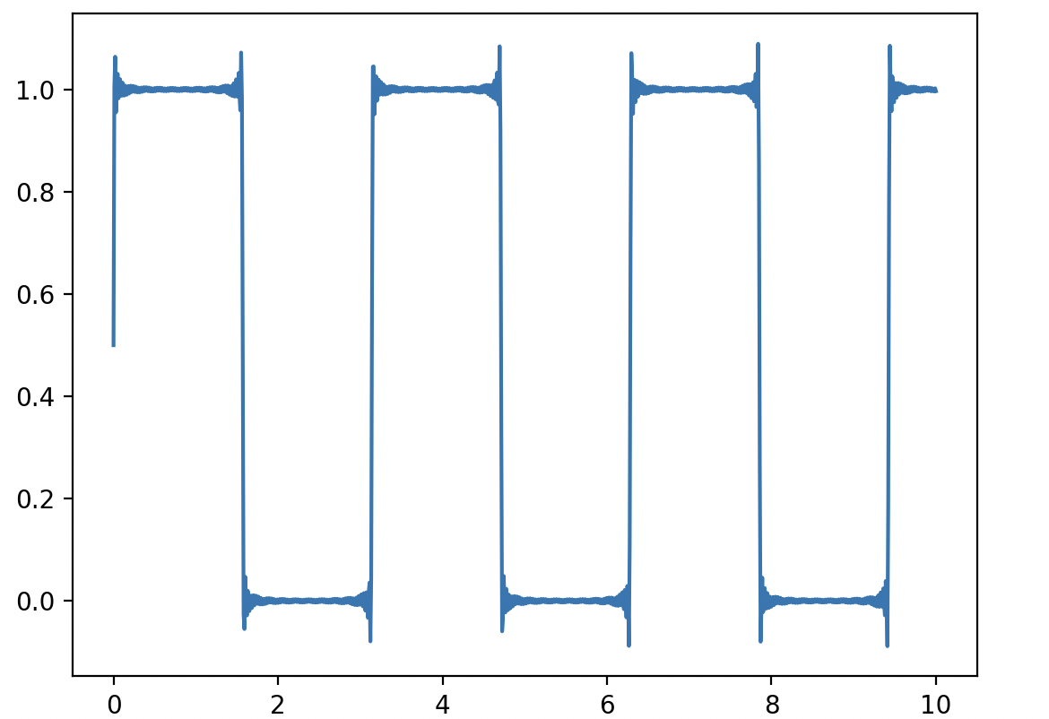
Python plot
n = 10
n = 50

Slide 12
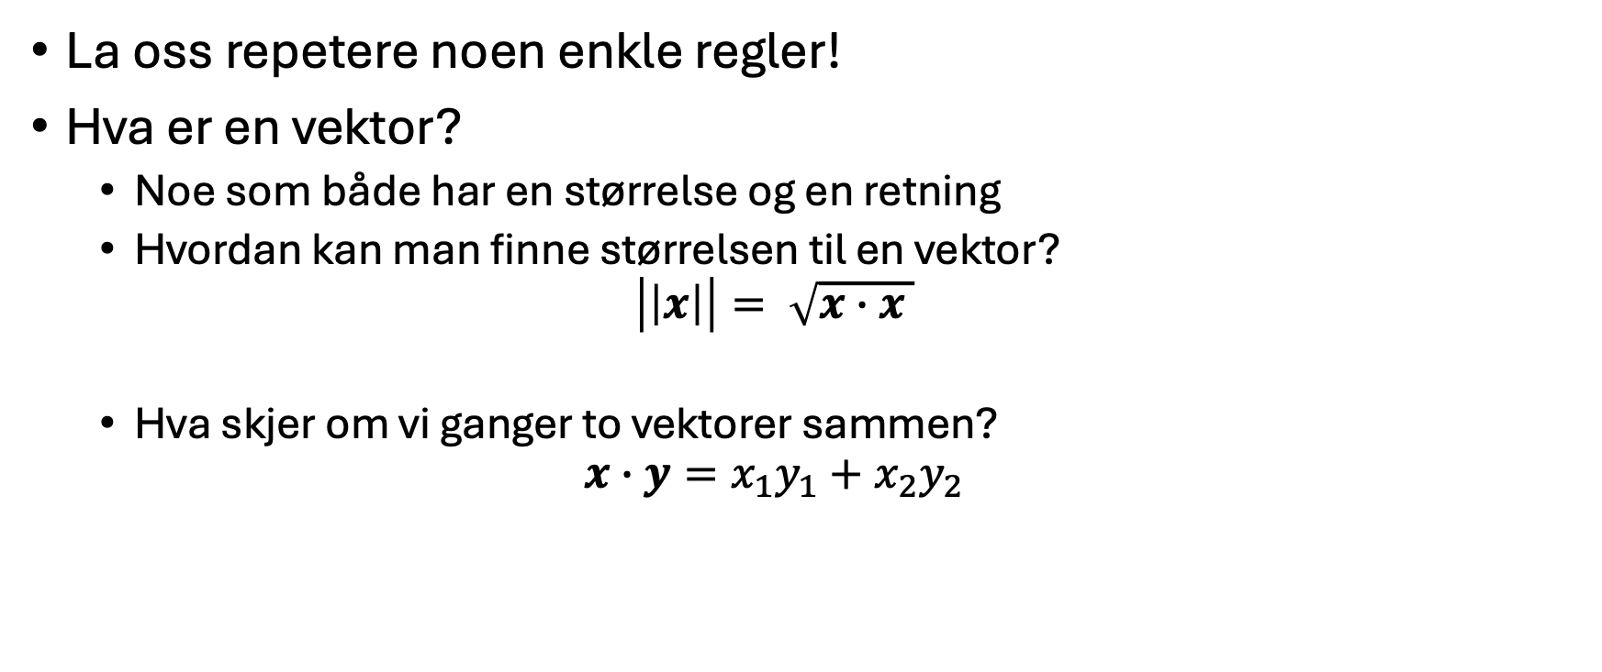
Denne ukes pensum: Skalarproduktet
La oss repetere noen enkle regler!
Hva er en vektor?
Noe som både har en størrelse og en retning
Hvordan kan man finne størrelsen til en vektor?
$$\left|\left|x\right|\right|= \sqrt{x∙x }$$
Hva skjer om vi ganger to vektorer sammen?
$$x∙y=x_{1}y_{1}+x_{2}y_{2}$$

Slide 13
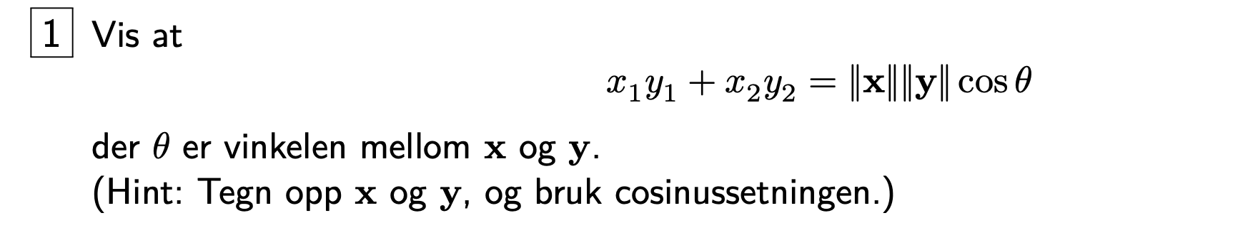

Slide 14
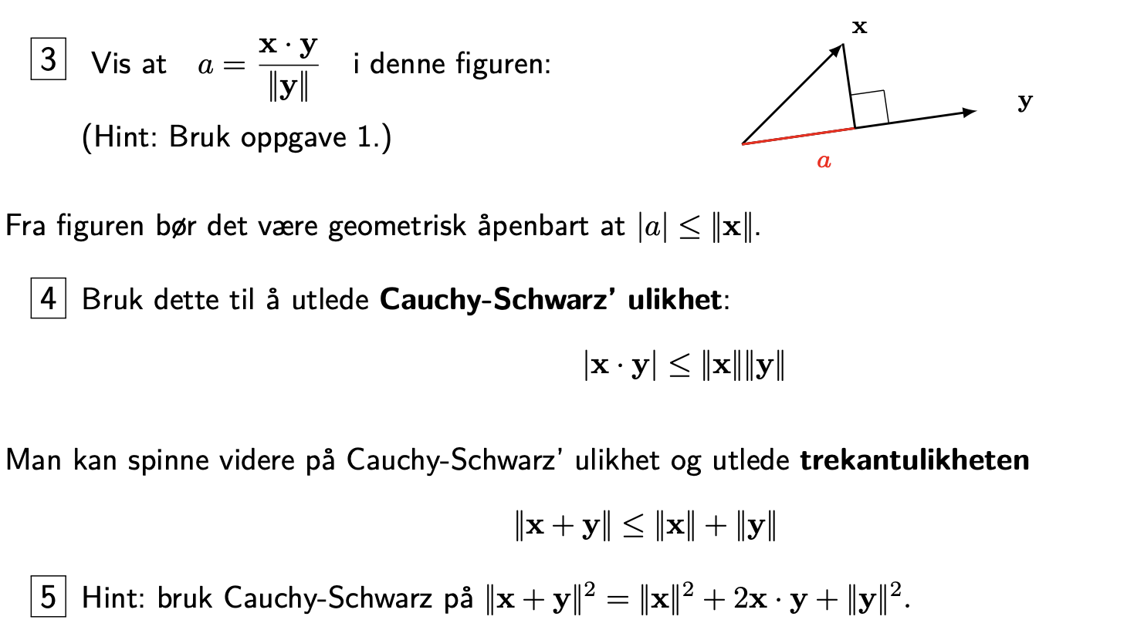

Slide 15
Cauchy-Schwarz’ ulikhet

Slide 16
Trekantulikheten

Slide 17
Projeksjon
Vi har løst det før!

Slide 18
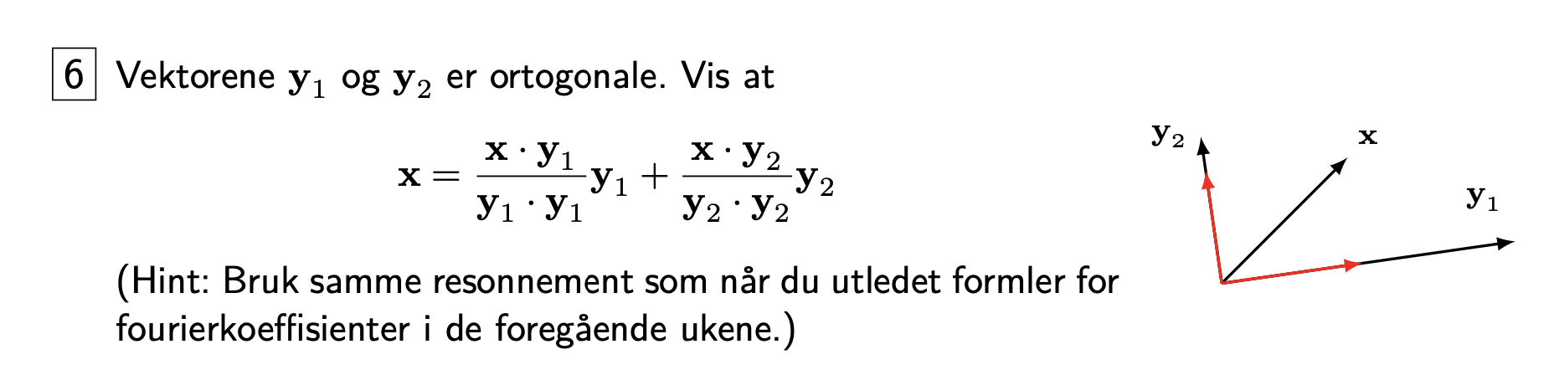
Projeksjon

Slide 19
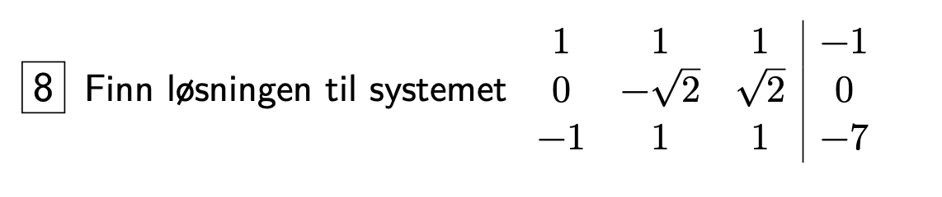
Ortogonal matrise

Slide 20
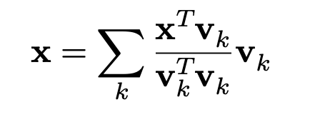
Hva betyr dette?

